Slide 1
Stichting ZZP Nederland
Leo Kits
Bestuurslid Stichting ZZP Nederland

Slide 2
Onderwerpen
Wat is ondernemerschap?
Starten vanuit een uitkering
Wie bepaalt ondernemerschap en hoe?
Ondernemerschap aanbevelen?
Rol ZZP Nederland
Vragen kunnen tussentijds worden gesteld.

Slide 3
Kenmerken van een ZZP’er
De term Zelfstandig zonder personeel
Nederland telt ca. 800.000 zelfstandigen
Werken voor eigen rekening en risico
ZZP’ers starten vaak op oudere leeftijd
ZZP’ers zijn daardoor ervaren vakmensen
Laatste tijd steeds meer jonge starters

Slide 4
Voordelen ZZP-schap
Flexibele werktijden (eigen baas)
Vrijheid
Eigen prijs bepalen (markt)
Zelf bepalen welke klus je aanneemt
Geen last van collega’s

Slide 5
Nadelen ZZP’er zijn
Geen recht op zw, wia en ww
Geen opdracht – geen inkomen
Zelf pensioen regelen
Individueel verzekeren duur
Erg individueel werken, veel alleen

Slide 6
Starten als ZZP’er
Ondernemingsplan
Marketingplan (klanten/opdrachten)
SWOT-analyse
Ondernemingscriteria Wanneer ondernemer voor de inkomstenbelasting? Maakt u winst? Zo ja, hoeveel? Hoe zelfstandig is uw onderneming? Beschikt u over kapitaal (in de vorm van geld)? Hoeveel tijd steekt u in uw werkzaamheden? Meerdere opdrachtgevers? Hoe maakt u uw onderneming bekend naar buiten? Loopt u 'ondernemersrisico'? Bent u aansprakelijk voor de schulden van uw onderneming?
Inschrijven Kamer van Koophandel

Slide 7
Rechtsvormen (1)
Inschrijven KvK niet als zzp’er, maar met een rechtsvorm.
1. Rechtsvorm zonder rechtspersoonlijkheid
Eenmanszaak
Vennootschap onder firma (vof)
Commanditaire vennootschap (cv)
Maatschap

Slide 8
Rechtsvormen (2)
2. Rechtsvormen met rechtspersoonlijkheid
Besloten vennootschap (bv)
Naamloze vennootschap (nv)
Vereniging
Coöperatie
Stichting

Slide 9
Algemene voorwaarden en opdrachtovereenkomst
Wanneer geldig?
Het van toepassing verklaren van de algemene voorwaarden.
Het tijdig ter beschikking stellen van de algemene voorwaarden.
De algemene voorwaarden mogen niet onredelijk bezwarend zijn.
Waarom? Juridische zekerheid
De oplossing, gezamenlijk tekenen.

Slide 10
Verzekeringen
Duur? Probeer eens een ongeluk!
Privéverzekeringen dekken niks zakelijk
Aansprakelijkheid voor bedrijven (AVB)
Rechtsbijstand voor bedrijven (RVB)
Beroepsaansprakelijkheidsverzekering (BAV)
Arbeidsongeschiktheidsverzekering (AOV)
Overlijdensrisicoverzekering (ORV)
Autoverzekering (inboedel!)

Slide 11
Starten vanuit uitkering
Startersregeling
Uitkering deels inleveren, gekort op uren

Slide 12
Startersregeling
26 weken (goedkeuring UWV)
29% korting WW, geen sollicitatieplicht
Niet terug betalen
Geen opdracht oud-werkgever (1/2 jr.)

Slide 13
Uitkering inleveren
Vrijwillig deel uitkering inleveren
Geen toestemming UWV nodig
Wel melden UWV
Geen opdracht oud-werkgever
Overige uren sollicitatieplicht

Slide 14
Herlevingstermijn WW
Weer aan het werk (loondienst/zelfstandig)
Herlevingstermijn = toegekende uitkeringsduur min. 3, max. 38 maanden uitkering
Minimum herlevingstermijn is 1,5 jaar

Slide 15
Is er ondernemerschap?
Inkomstenbelasting kent 3 bronnen inkomen
1. Winst uit onderneming
2. Loon uit dienstbetrekking
3. Resultaat uit overige werkzaamheden

Slide 16
Verklaring Arbeidsrelatie (VAR) 2015
VAR WUO, ROW, DGA of LOON
Vrijwaren opdrachtgever premies/loonheffing
Niet verplicht!
Digitaal aanvragen door ZZP’er

Slide 17
VAR Invullen
Belangrijk om te weten wat Belastingdienst vindt dat ondernemerschap is. Ook voor u om te bepalen of uw cliënt wel aan de eisen zou kunnen voldoen.
We gaan een Verklaring Arbeidsrelatie invullen

Slide 18
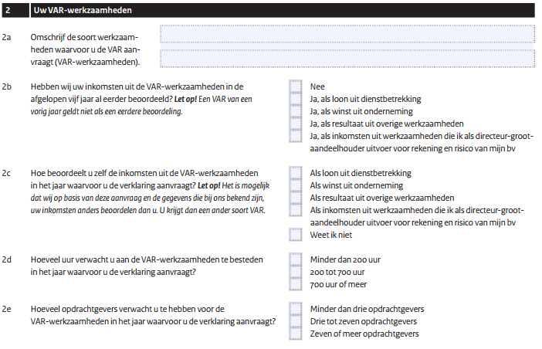

Slide 19
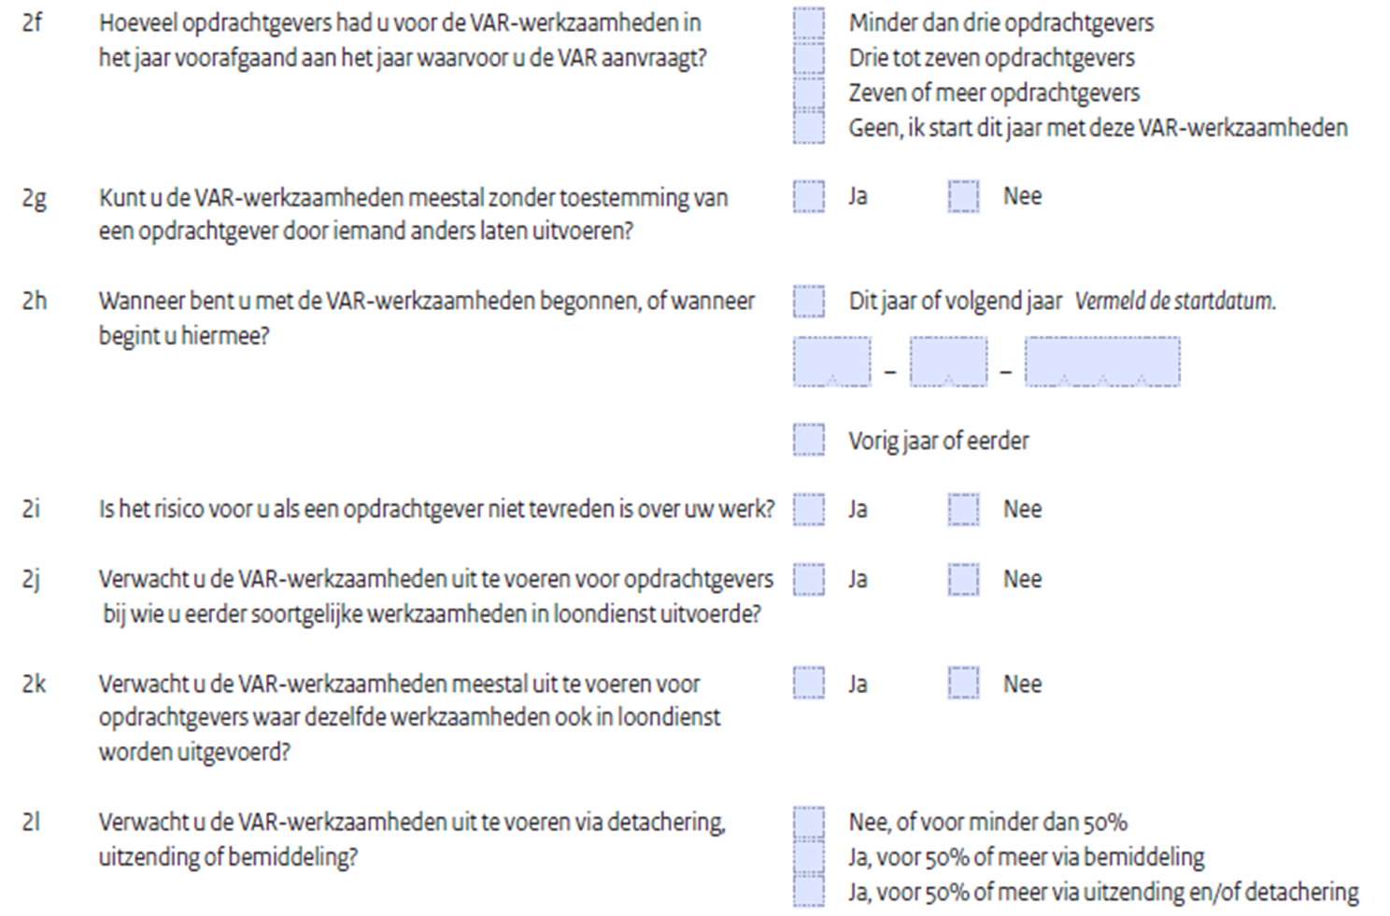

Slide 20
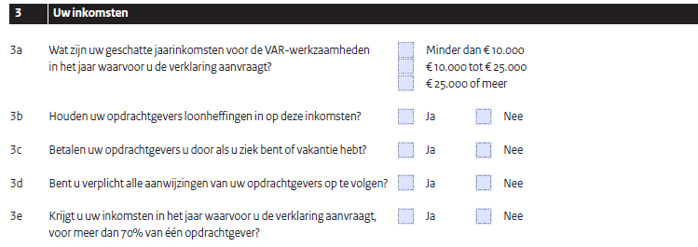

Slide 21
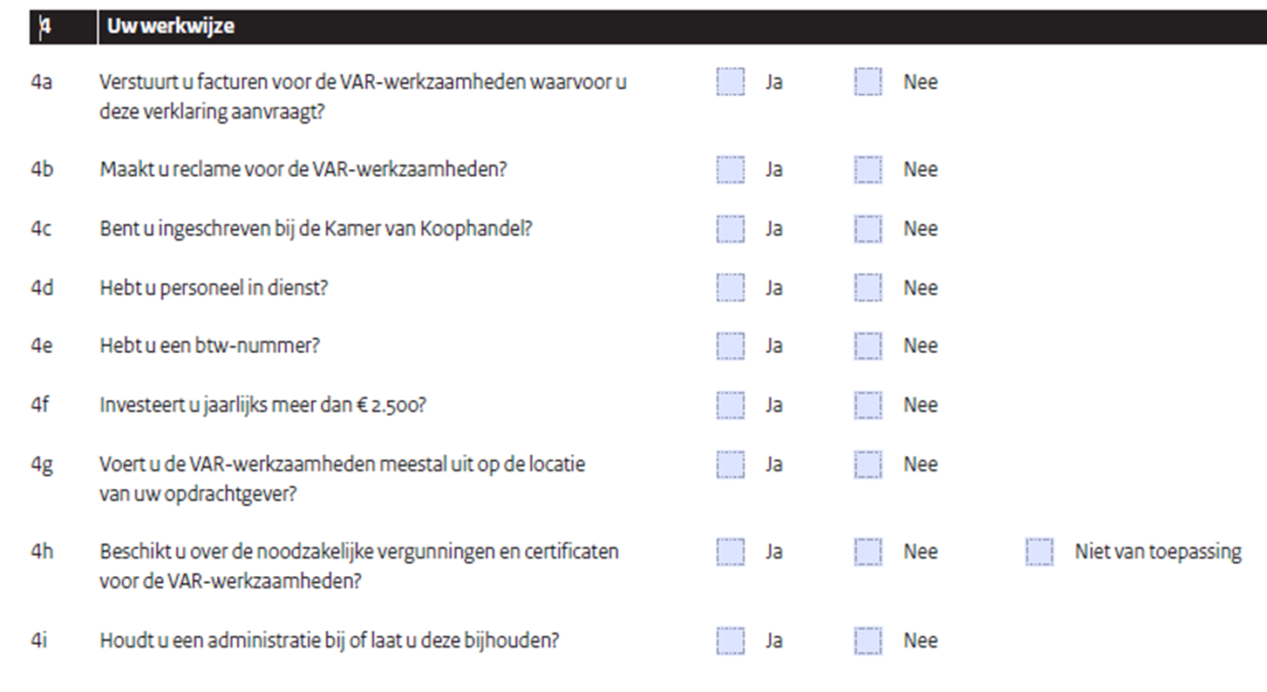

Slide 22
VAR-WUO 2015
100% ondernemer
Urencriterium (>700 uur/jr.)
Gezagsverhouding
Meerdere opdrachtgevers
Winst maken
Presenteren als eigen bedrijf

Slide 23
Toekomst 2015 en verder
Geen Beschikking Geen Loonheffingen (BGL)
2016: Model opdrachtovereenkomsten per sector
Goedkeuring Belastingdienst
Wie stelt ze op?

Slide 24
Waarom is het voor de Belastingdienst zo belangrijk om te weten wie volgens hen ondernemer is….

Slide 25
Belastingaftrek
Ondernemersaftrek, waaronder:
Zelfstandigenaftrek
Startersaftrek
Speur- en ontw./ meewerk /stakingsaftrek
MKB Winstvrijstelling
Fiscale Oudedagsreserve

Slide 26
Vaststelling belastbaar inkomen
Omzet excl. btw | 80.000
Af: kostprijs omzet (materialen etc) | -12.000
Bruto marge | 68.000
Af: algemene kosten | -8.000
Af: Financieringskosten | -500
Winst uit onderneming | 59.500
Zelfstandigenaftrek | -7.280
Startersaftrek | -2.123
Winst na ondernemersaftrek | 50.097
MKB-winstvrijstelling (14% van 50.097) | -7.014
Belastbaar inkomen | 43.083

Slide 27
Belasting betalen
Geen werknemer, geen loonheffing en sociale lasten. Geen ww!
Inkomstenbelasting 1x per jaar
Btw, meestal 1x per kwartaal
Onder 1345,- ontheffing aanvragen (KOR)
BV, geen aftrekposten maar vennootschapsbelasting (20% tot 25%)

Slide 28
Wat als het niet lukt?
Besluit Bijstandsverzekering Zelfstandigen (BBZ)
Wet Werk en Bijstand (WWB)
Deeltijd ondernemerschap (resultaatgenieter)
Loondienst

Slide 29
Is uw cliënt een goede ondernemer?
Onderzoek van KvK als voorbeeld. Uitgebreidere onderzoeken zijn er legio.
Bekijken 4 gebieden: Motivatie Kennis & Ervaring Persoonskenmerken Kwaliteiten

Slide 30
Welke vragen worden gesteld?
Ik heb veel vragen over het voeren van mijn eigen bedrijf
Ik heb er alles voor over om ondernemer te blijven.
Ik heb graag dat iemand mij vertelt wat ik moet doen.
Ik maak graag werk van mijn ideeën.
Ik wil graag met een expert spreken, die mij verder kan helpen met mijn bedrijf
Mijn plannen lukken altijd.
Ik wil graag leren van succesvolle ondernemers uit mijn branche
Als ik aan iets nieuws begin, twijfel ik of het lukt.
Ik doe altijd meer dan wat er van mij verwacht wordt.
Ik wil graag mijn ondernemerskwaliteiten verder ontwikkelen.
Ik heb heel duidelijk voor ogen wat ik wil bereiken met mijn onderneming.
Als ik een probleem heb, dan wacht ik af. Het lost zich vaak vanzelf op.
Ik neem altijd als eerste het initiatief als er iets geregeld moet worden.
Alles wat ik wil realiseren, lukt mij.
Ik volg graag het voorbeeld van iemand anders.

Slide 31
Na de feiten, uw eigen oordeel
Met de kennis die u vandaag heeft opgedaan kunt u wellicht ook zelf beoordelen of uw cliënt uit het juiste hout gesneden is.

Slide 32
Stichting ZZP Nederland
Opgericht in februari 2006
Nu 36.000 aangesloten zelfstandigen
Samenwerkingsvorm met CNV Vakmensen
Aansluiten: slechts € 20,- per 12 maanden exclusief eenmalig € 5,- administratiekosten

Slide 33
Wat doet Stichting ZZP Nederland
Voorlichting startende zelfstandigen
Helpdesk: ondernemersinfo en advies
Belangenbehartiging in “Den Haag”
Dienstverlening en ondersteuning
Collectief voordeel en eigen verzekeringen

Slide 34
Actiethema’s ZZP Nederland
ZZP Pensioen
ZZP in HBO-, MBO-instellingen
Zorg / VAR
Behoud zelfstandigenaftrek
ZZP Talentcenter

Slide 35
Website Stichting ZZP Nederland
100.000 bezoeken per maand

Slide 36
Modeldocumenten voor ZZP’er (gratis voor aangesloten zelfstandigen)
Opdrachtovereenkomst
Algemene leveringsvoorwaarden
Invulhulp VAR
Voorbeelden aanmaning en ingebrekestelling
ZZP Incassoservice voor wanbetalers

Slide 37
Juridische ondersteuning (als extra abonnement voor leden)
Abonnement juridisch advies (E 75/jaar)
Gratis juridisch advies, deskundige helpdesk
Beoordeling contracten en documenten
Rechtshulp bij zakelijke conflicten
25% korting op uurtarief

Slide 38
ZZP’er en verzekeringen (bemiddeling via eigen organisatie zonder tussenpersoon)
Collectieve verzekeringen, dus voordeliger
Eigen voorlichting zonder kleine letters
Zorgverzekering voor ZZP’er en gezin
ZZP Aansprakelijkheidverzekering
ZZP Arbeidsongeschiktheidverzekering

Slide 39
Voordelen inhuren ZZP’er
In te huren voor specialistische klussen
Zeer prestatiegerichte vakmensen
Veelal ervaring bij veel bedrijven
Flexibele inzet: Opdracht klaar – ZZP’er weg
Overzichtelijke kosten voor opdrachtgever

Slide 40
Conclusie
Een vakman is nog geen ondernemer
Ondernemen is risico nemen
Ondernemen is vrije keuze
Een ondernemer is eigen baas

Slide 41
VRAGEN?
www.zzp-nederland.nl
@StZZPNederland
ZZP Nederland
Stichting ZZP Nederland

